Slide 1


ALBERT：A lite Bert for self-supervised learning of language representations
论文出处——ICLR2020
汇报人：S320060002——陈伟鹏

Slide 2

01
背景
02
Albert的优化策略
CONTENTS
03
总结及未来工作展望

Slide 3

Part 1
背景
The research background

Slide 4

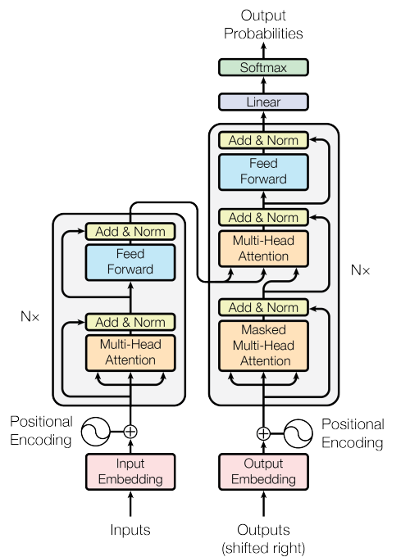
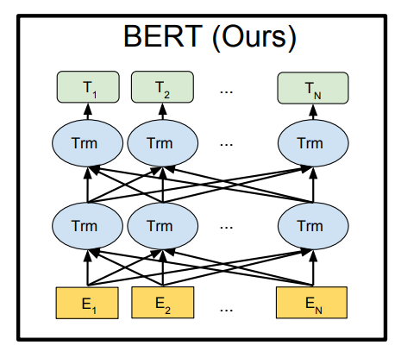
1.1BERT模型
Transformer模型
Bert模型

Slide 5
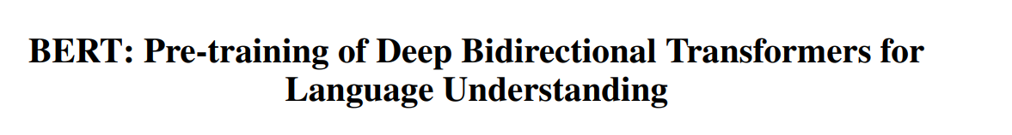
1.1BERT模型
Step1：MLM
Step2：NSP
受《A Neural Probabilistic Language Model》启发
Pre-training
Transformer
Unsupervised
Fine-tuning
Language Representation Model

Slide 6

1.1BERT模型
BERT问世之初即刷新11项自然语言处理任务的最新记录，包括：将GLUE Benchmark提升至80.4％（绝对改进7.6％），MultiNLI Accuracy达到86.7% （绝对改进率5.6％），将SQuAD v1.1问答测试F1得分纪录刷新为93.2分（绝对提升1.5分），超过人类表现2.0分

Slide 7
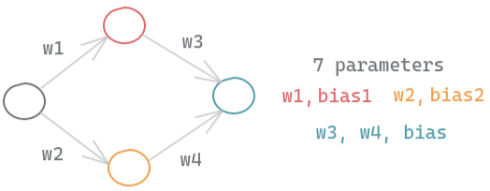
1.2Bert模型遇到的问题1——内存限制
考虑一个包含一个输入节点，两个隐藏节点和一个输出节点的简单神经网络。即使是这样一个简单的神经网络，由于每个节点有权重和偏差，因此总共有 7 个参数需要学习。
BERT-large 是一个复杂的模型，总共有 3.4 亿个参数，如果想要从零开始训练，需要花费大量的计算资源。

Slide 8
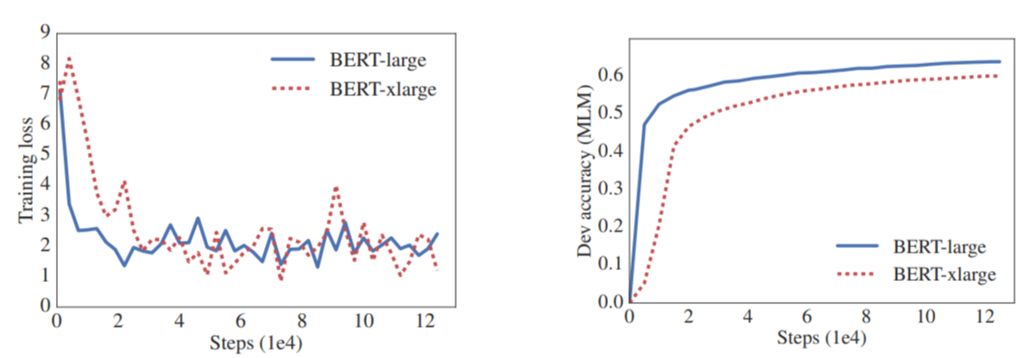
1.3Bert模型遇到的问题2——模型退化
最近在 NLP 领域的研究趋势是使用越来越大，越来越深的模型，以获得更好的性能。ALBERT 的研究表明，堆叠模型参数可能导致效果降低。
在论文中，作者做了一个有趣的实验：如果更大的模型可以带来更好的性能，为什么不将最大的 BERT 模型 (BERT-large) 的隐含层单元增加一倍，从 1024 个单元增加到 2048 个单元呢？
他们将模型称为 “BERT-xlarge”。但是，无论是在语言建模任务还是阅读理解测试中，这个更大的模型的表现都不如 BERT-large。

Slide 9
Part 2
Albert的优化策略
Albert optimization strategy

Slide 10
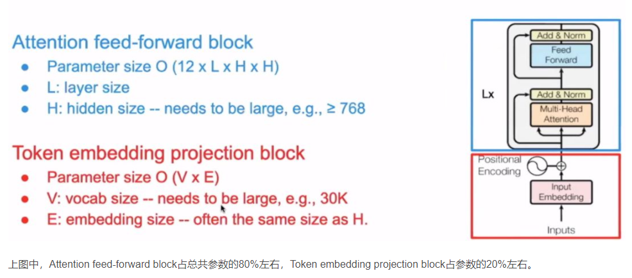
2.1Bert模型中参数的主要来源

Slide 11
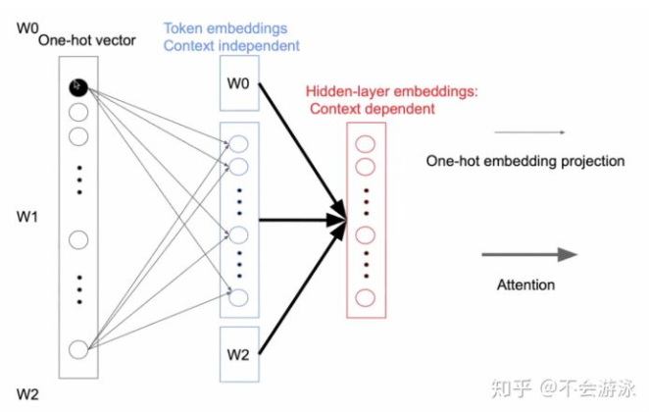
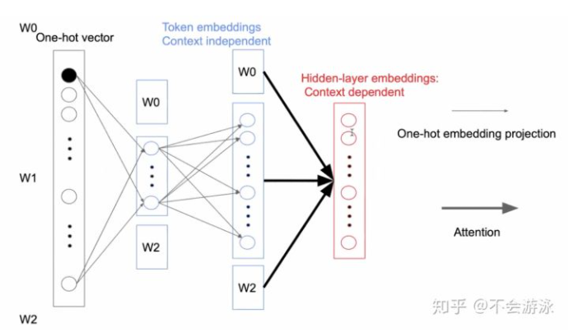
优化策略1——Embedding层参数因式分解
原始的 BERT 模型以及各种依据 Transformer 的预训连语言模型都有一个共同特点，即 E≡H（其中 E 指的是 Embedding Dimension，H 指的是 Hidden-Layer Dimension）。
这就会导致一个问题，当提升 Hidden Dimension 时，Embedding Dimension 也需要提升，最终会导致参数量呈平方级的增加。所以 ALBERT 的作者将 E 和 H 进行解绑，具体的操作就是在 Embedding 后面加入一个矩阵进行两次维度变换。即先把one-hot向量映射到一个低维度的空间，大小为E，然后再映射到一个高维度的空间（相当于两次线性变换）。

Slide 12
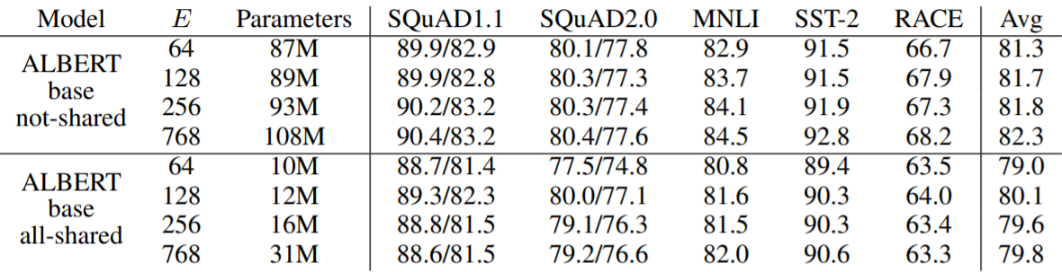
优化策略1—— Embedding层参数因式分解
具体来说，ALBERT 不直接将原本的 one-hot 向量映射到 hidden layer，而是分解成两个矩阵，原本参数数量为 （V∗H），(V 表示的是 vocabulary Size),分解成两步则减少为 （V∗E+E∗H），当 H 的值很大时，这样的做法能够大幅降低参数数量。
举个例子，当 V 为 30000，H 为 768，E 为 256 时：
V*H=30000*768=23040000
V*E+E*H=30000*256+256*768=7876608
可以看到，参数量从 2300 万降低到 780 万。

Slide 13
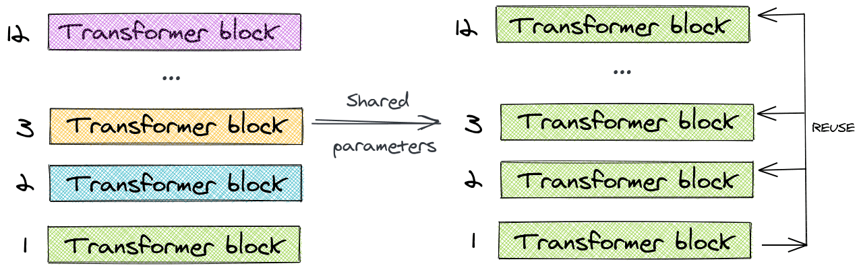
优化策略2——跨层参数共享
传统 Transformer 的每一层参数都是独立的，包括各层的 self-attention、全连接。这样就导致层数增加时，参数量会明显上升。
ALBERT 作者尝试将所有层的参数进行共享，相当于只学习第一层的参数，并在剩下的所有层中重用该层的参数，而不是每个层都学习不同的参数。

Slide 14
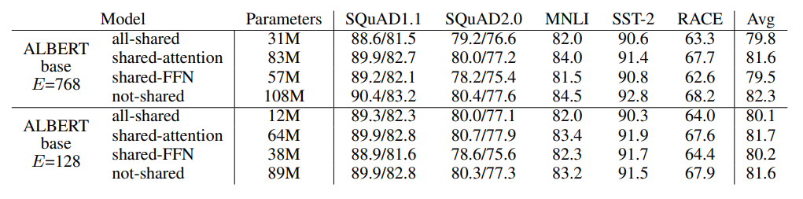
优化策略2——跨层参数共享
BERT-base 和 ALBERT 使用相同的层数以及 768 个隐藏单元，结果 BERT-base 共有 1.1 亿个参数，而 ALBERT 只有 3100 万个参数。
通过实验发现，feed-forward 层的参数共享会对精度产生比较大的影响；共享注意力参数的影响是最小的。

Slide 15
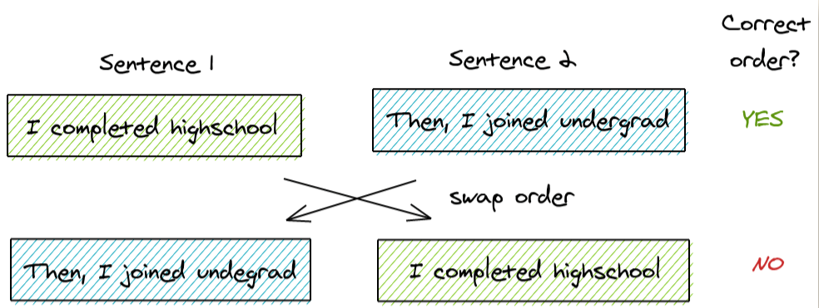
优化策略3——将NSP任务改为SOP任务
BERT 引入了一个叫做下一个句子预测的二分类问题。这是专门为提高使用句子对，如 “自然语言推理” 的下游任务的性能而创建的。但是像 RoBERTa 和 XLNet 这样的论文已经阐明了 NSP 的无效性，并且发现它对下游任务的影响是不可靠的。
因此，ALBERT 提出了另一个任务 —— 句子顺序预测。关键思想是：
从同一个文档中取两个连续的句子作为一个正样本
交换这两个句子的顺序，并使用它作为一个负样本

Slide 16
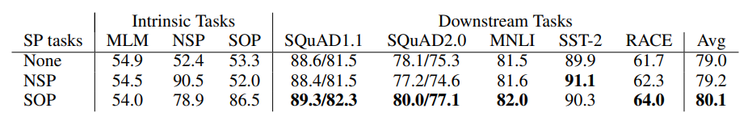
优化策略3——将NSP任务改为SOP任务
SOP 提高了下游多种任务（SQUAD，MNLI，SST-2，RACE）的表现。

Slide 17
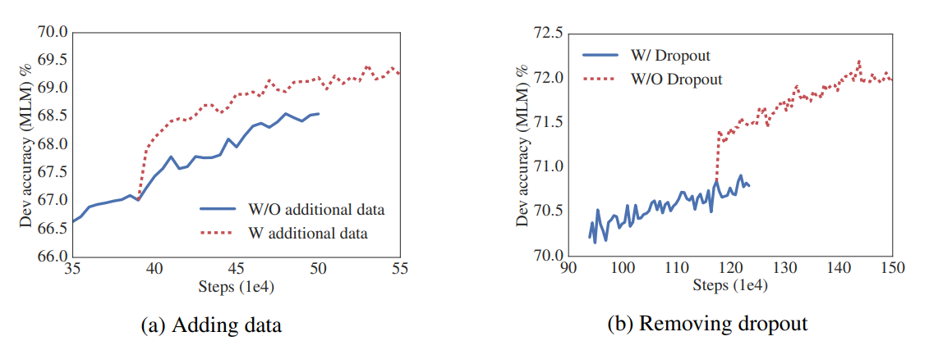
优化策略4——增加数据量&移除dropout
以上 ALBERT 都是使用跟 BERT 相同的训练数据。但是增加训练数据或许可以提升模型的表现，于是 ALBERT 加上 STORIES Dataset 后总共训练了 157G 的数据。
另外，训练到 1M 步的时候，模型还没有对训练集 Overfit，所以作者直接把 Dropout 移除，最终在验证集上的效果得到了大幅提升。

Slide 18
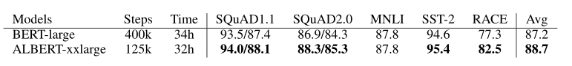
BERT与ALBERT在运行时间与吞吐量上的区别
不控制数据吞吐量(训练步骤数)，而是控制实际训练时间(即让模型训练相同的小时数)。在表6中，我们比较了BERT-large模型在400k训练步骤(34小时训练)后的表现，大致相当于ALBERT-xxlarge模型在125k训练步骤(32小时训练)后的训练时间。
经过大致相同时间的训练，ALBERT-xxlarge明显优于BERT-large:Avg上提高了+1.5%，RACE上的差异高达+5.2%。

Slide 19
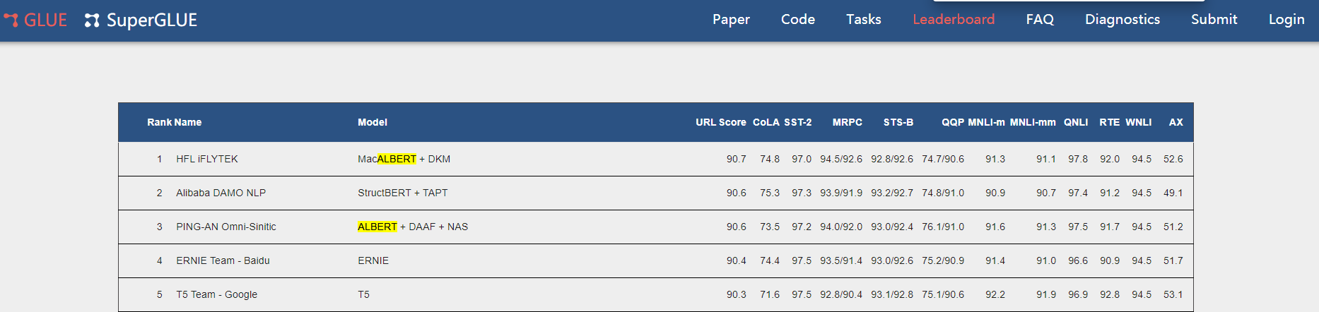
GLUE数据集上的表现
https://gluebenchmark.com/leaderboard

Slide 20
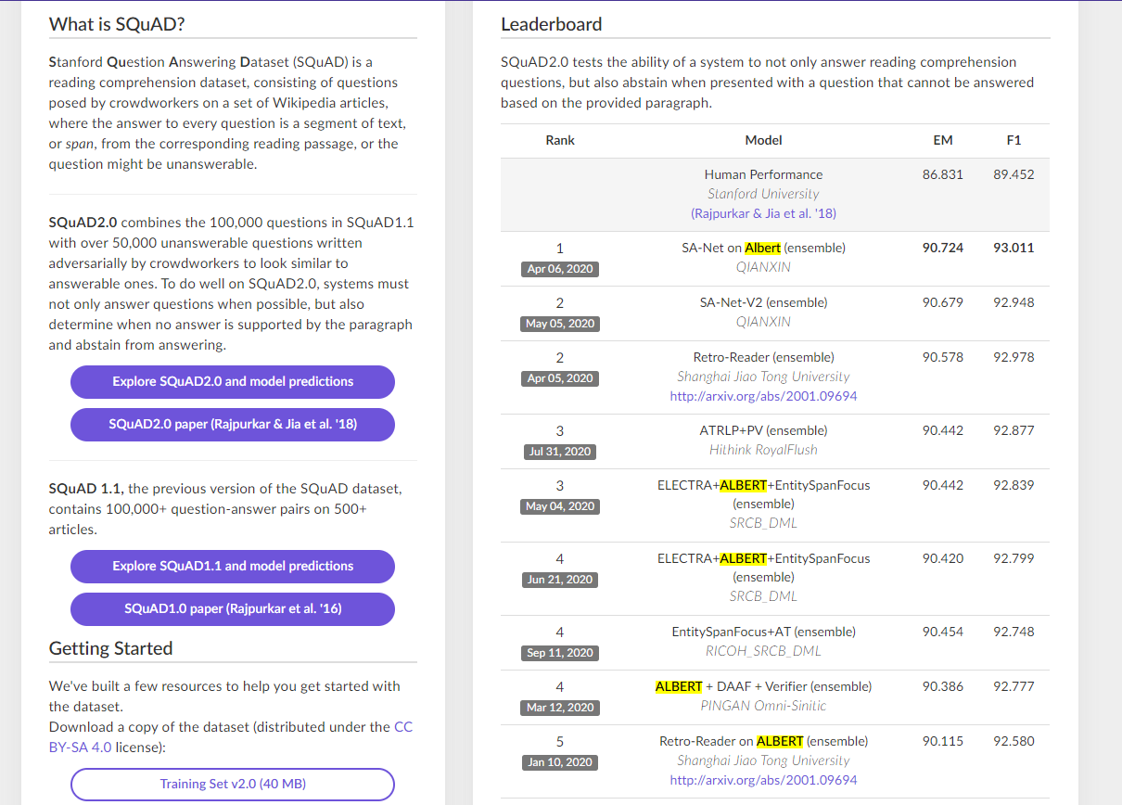
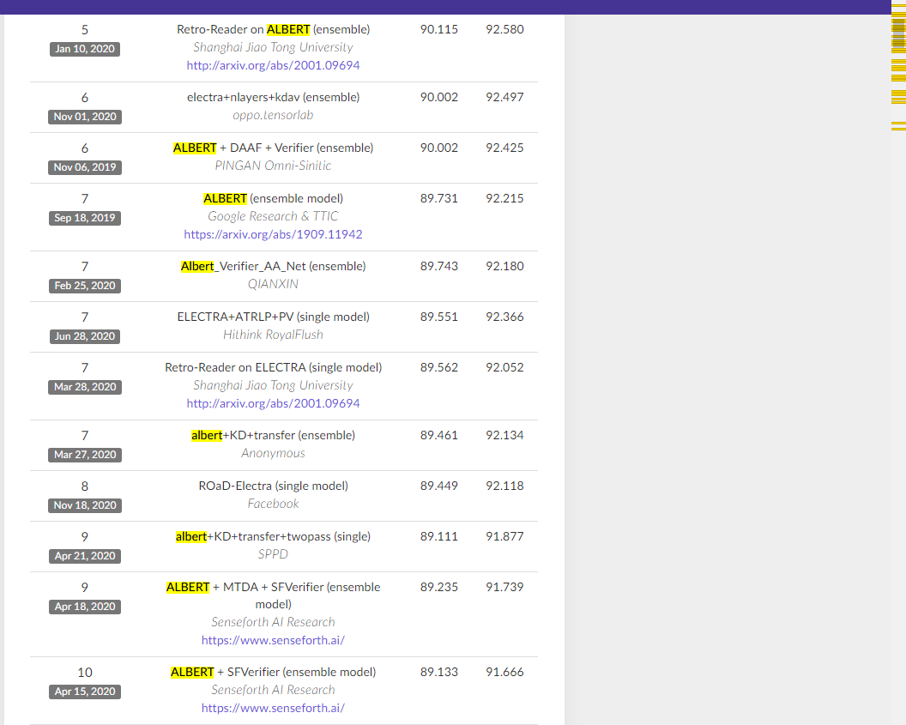
SQuAD v2.0数据集上的表现
https://rajpurkar.github.io/SQuAD-explorer/

Slide 21
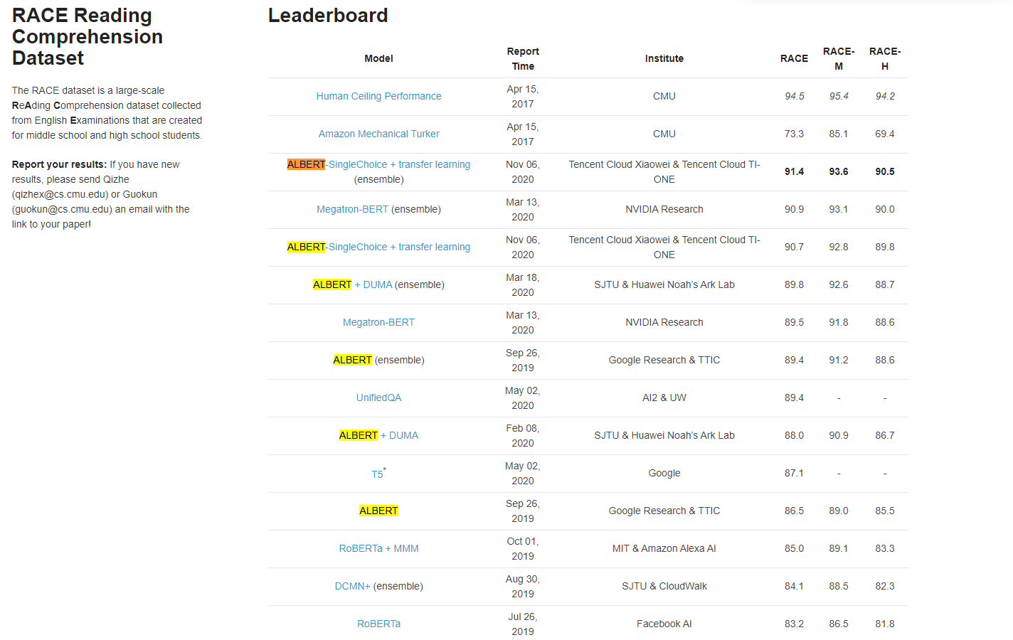
RACE数据集上的表现
http://www.qizhexie.com/data/RACE_leaderboard

Slide 22
Part 3
总结及未来工作展望
Conclusion and future work prospects

Slide 23
3.1 总结
本文提出了Embedding层部分分解和不同层之间参数共享两种削减参数的方式，在大家都想着把模型做大的时候给大家指出了另一条可行的路，意义重大，因为它直接把同等量级的 BERT 缩小了 10 + 倍，让普通用户有了运行bert的可能。但本文提出的两种方法实际上都带来了模型效果的下降，也就是说本文似乎也还没有找到BERT中真正减少参数更有效的方法，减少模型参数量这方面还需要更多的研究。
本文提出了SOP预训练策略，很好地替换了NSP作为预训练任务，给模型表现带来了明显提升。

Slide 24
3.2 未来工作展望
本文对Bert模型削减参数，但是却使得模型的准确率出现下降的现象，反而是修改预训练策略、去除dropout、使用更大规模数据使得模型准确率上升。那么如果不削减参数，只是修改预训练策略、去除dropout或者使用更大规模数据会有什么表现？
ALBERT的提出是为了削减参数数量，给BERT瘦身，让模型更大的BERT有算力能跑起来。作者通过权值共享和矩阵分解减少参数，降低了空间复杂度，但计算量并没有减少，所以在模型进行下游任务和预测的时候并不会更快。所以优化BERT是否可以通过考虑在时间复杂度方向上进行优化？
预训练模型在移动设备上的应用——ALBERT-Tiny模型。

Slide 25
参考资料
1. Lan Z, Chen M, Goodman S, et al. Albert: A lite bert for self-supervised learning of language representations[J]. arXiv preprint arXiv:1909.11942, 2019.
2. https://wmathor.com/index.php/archives/1480/
3. https://zhuanlan.zhihu.com/p/108451858
4. https://zhuanlan.zhihu.com/p/87562926
5. https://maxket.com/bert-plain-explanation/
6. https://gluebenchmark.com/leaderboard
7. https://rajpurkar.github.io/SQuAD-explorer/
8. https://www.qizhexie.com/data/RACE_leaderboard
9. https://zhuanlan.zhihu.com/p/108114453

Slide 26
感谢各位的聆听与指导
THANK YOU FOR LISTENING AND GUIDING
汇报人：S320060002——陈伟鹏

